Slide 1
স্বাগতম

Slide 2
কৈলাশ রায়
সহকারি শিক্ষক(গণিত)
দেবীডুবা বালিকা উচ্চ বিদ্যালয়
দেবীগঞ্জ, পঞ্চগড়।
মোবাইল নং -01723209721
G: kailashroy03@gmail.com
শ্রেণীঃ নবম
বিষয়ঃ গণিত
আধ্যায়ঃ সতেরো
পরিসংখ্যান
সময়ঃ ৪৫ মিনিট
তারিখঃ ২১/১২/২০১৯ ইং

Slide 3
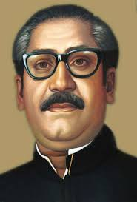
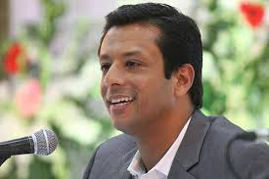
তথ্য
বঙ্গবন্ধু শেখ মুজিবর রহমান
প্রধান মন্ত্রী-শেখ হাচিনা
ডিজিটাল বাংলাদেশের রুপকার- সজীব ওয়াজেদ জয়

Slide 4
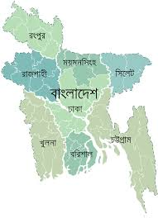
বাংলাদেশের আটটি বিভাগ

Slide 5
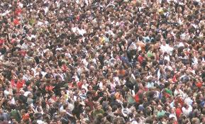
তথ্য- লাখো মানুষের সমাবেশের চিত্র

Slide 6
বিভাগ | জনসংখ্যা |  |  | অবস্থান (কিমি^{২} ) | জনসংখ্যার ঘনত্ব(মানূষ/ কিমি^{২} ) | লিঙ্গের অনুপাত (১০০ নারী প্রতি পুরুষ)
 | ১৯৯১ | ২০০১ | ২০১১ (আদমশুমারী)
ঢাকা বিভাগ | ৩২,৬৬৫,৯৭৫ | ৩৯,০৪৪,৭১৬ | ৪৭,৪২৪,৪১৮ | ৩১,১৭৭.৭৪ | ১,৫০২ | ১০৩.৯
রাজশাহী বিভাগ | ১৪,২১২,০৬৫ | ১৬,৩৫৪,৭২৩ | ১৮,৪৮৪,৮৫৮ | ১৮,১৫৩.০৮ | ১,০০৭ | ১০০.৪
খুলনা বিভাগ | ১২,৬৮৮,৩৮৩ | ১৪,৭০৫,২২৩ | ১৫,৬৮৭,৭৫৯ | ২২,২৮৪.২২ | ৬৯৯ | ১০০
রংপুর বিভাগ | ১১,৯৯৭,৯৭৯ | ১৩,৮৪৭,১৫০ | ১৫,৭৮৭,৭৫৮ | ১৬,১৮৪.৯৯ | ৯৬০ | ৯৯.৮
সিলেট বিভাগ | ৬,৭৬৫,০৩৯ | ৭,৯৩৯,৩৪৩ | ৯,৯১০,২১৯ | ১২,৬৩৫.২২ | ৭৭৯ | ৯৯.১
বরিশাল বিভাগ | ৭,৪৬২,৬৪৩ | ৮,১৭৩,৭১৮ | ৮,৩২৫,৬৬৬ | ১৩,২২৫.২০ | ৬১৩ | ৯৬.৮
চট্টগ্রাম বিভাগ | ২০,৫২২,৯০৮ | ২৪,২৯০,৩৮৪ | ২৮,৪২৩,০১৯ | ৩৩,৯০৮.৫৫ | ৮৩১ | ৯৩.১
মোট | ১০৬,৩১৪,৯৯২ | ১২৪,৩৫৫,২৬৩ | ১৪৯,৭৭২,৩৬৪ | ১৪৭,৫৬৯.০৬ | ৯৬৪
বাংলাদেশের ২০১১ ইং সালের আদমশুমারী অনুযায়ী জনসংখ্যার তথ্য

Slide 7
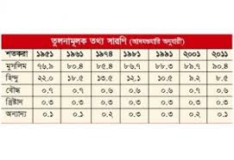
বাংলাদেশের ২০১১ ইং সালের আদমশুমারী অনুযায়ী বিভিন্ন বর্ণের জনসংখ্যা তথ্য

Slide 8
এশো আজকের পাঠ-
পরিসংখ্যান

Slide 9
শিখন ফল
এই পাঠ শেষে শিক্ষার্থীরা------
১। গড় নির্ণয় করতে পারবে।
২। মধ্যক , প্রচুরক নির্ণয় করতে পারবে।
৩। আয়ত লেখ নির্ণয় করতে পারবে।
৪। গনসংখ্যা বহুভুজ নির্ণয় করতে পারবে।
৫। অজিভ রেখা নির্ণয় করতে পারবে।

Slide 10
লক্ষ্য করি
কোন শ্রেনীর 20 জন শিক্ষার্থীর গণিতের প্রাপ্ত নম্বর দেওয়া আছেঃ
25, 45,40,20, 35, 30,35,30,40,41,
46,20,25,30,45,42,45,47,50,30.
এখানে 20 জন শিক্ষার্থীর গণিতের প্রাপ্ত নম্বর সংখ্যায় ব্যবহার করা হয়েছে-
তাই সংখ্যাসুচক তথ্য ও উপাত্ত উপস্থাপন কে পরিসংখ্যান বলে।

Slide 11
লক্ষ্য করি
পরিসর= (সর্বোচ্চ সংখ্যা – সর্বনিম্ন সংখ্যা) + ১
পরিসর= (50 – 20) + 1 = 31
শ্রেণিসংখ্যা = $\frac{পড়িসর}{শ্রেণিব্যাপ্তি}$
5 শ্রেণিব্যাপ্তি নিয়ে
শ্রেণিসংখ্যা = $\frac{31}{5}$= 6.2 = 7 টি

Slide 12
লক্ষ্য করি
শ্রেণিসংখ্যা 7 নিয়ে উপরের বর্ণিত উপাত্তের গনসংখ্যা সারণি প্রস্তুত করা হলঃ
শ্রেণি ব্যাপ্তি | ট্যালি | গনসংখ্যা
20 - 24 | // | 2
25 - 29 | // | 2
30 - 34 | //// | 4
35 - 39 | // | 2
40 - 44 | //// | 4
45 - 49 | ///// | 5
50 - 54 | / | 1
 | 20 | 20

Slide 13
একক কাজ
কোন শ্রেনীর 16 জন শিক্ষার্থীর গণিতের প্রাপ্ত নম্বর দেওয়া আছেঃ
25, 45,40,20,35,30,41, 36
46,30,45,42,45,47,28,50,
শ্রেণিসংখ্যা 5 নিয়ে উপরের বর্ণিত উপাত্তের গনসংখ্যা সারণি প্রস্তুত করা হলঃ

Slide 14
লক্ষ্য করি
কোন শ্রেনীর 50 জন শিক্ষার্থীর 100 নম্বরের সাময়িক পরীক্ষার প্রাপ্ত নম্বরের গনসংখ্যা সারনী হলোঃ
প্রাপ্ত নম্বর | 31- 40 | 41- 50 | 51- 60 | 61- 70 | 71- 80 | 81- 90 | 91- 100
গনসংখ্যা | 6 | 7 | 9 | 12 | 8 | 5 | 3
গড় নির্ণয় সারনীঃ
প্রাপ্ত নম্বর | শ্রেনী মধ্যমান xi | গনসংখ্যা fi | বিচ্যুতি সংখ্যা ui | গনসংখ্যা$×$বিচ্যুতি সংখ্যা fiui
31- 40 | 35.5 | 6 | 3 | 18
41- 50 | 45.5 | 7 | 2 | 14
51- 60 | 55.5 | 9 | 1 | 9
61- 70 | 65.5 | 12 | 0 | 0
71- 80 | 75.5 | 8 | -1 | -8
81- 90 | 85.5 | 5 | -2 | -10
91- 100 | 95.5 | 3 | -3 | -9
 |  | n=50 |  | $⅀$-4

Slide 15
বাকি অংশ
গড় নির্ণয় :
এখানে আনুমিত গড় a = 65.5 , n= 50, h= 10
গড়
=
a + $\frac{⅀fiui}{n}×$h
=
65.5 + $\frac{−4}{50}×10$
=
65.5 – 0.8
=
64.5

Slide 16
জোড়ায় কাজ
কোন শ্রেনীর 50 জন শিক্ষার্থীর 90 নম্বরের সাময়িক পরীক্ষার প্রাপ্ত নম্বরের গনসংখ্যা সারনী হলোঃ
প্রাপ্ত নম্বর | 31- 40 | 41- 50 | 51- 60 | 61- 70 | 71- 80 | 81- 90
গনসংখ্যা | 6 | 7 | 9 | 12 | 8 | 5
গড় নির্ণয় কর।

Slide 17
লক্ষ্য করি
মধ্যক

Slide 18
লক্ষ্য করি
কোন শ্রেনীর 60 জন শিক্ষার্থীর 50 নম্বরের সাময়িক পরীক্ষার প্রাপ্ত নম্বরের গনসংখ্যা সারনী হলোঃ
প্রাপ্ত নম্বর | 1- 10 | 11- 20 | 21- 30 | 31- 40 | 41- 50
গনসংখ্যা | 7 | 10 | 16 | 18 | 9
প্রাপ্ত নম্বর | গনসংখ্যা | ক্রমযোজিত গনসংখ্যা
1- 10 | 7 | 7
11- 20 | 10 | 17
21- 30 | 16 | 33
31- 40 | 18 | 51
41- 50 | 9 | 60
মধ্যক নির্ণয় :

Slide 19
বাকি অংশ
মধ্যক নির্ণয় :
এখানে $\frac{60}{2}$= 30 তম পদে মধ্যক আছে (21- 30) শ্রেনিতে, নিম্ন সীমা L= 21, h= 10 , n= 60, Fc= 17, fm = 16
মধ্যক
=
L + ( $\frac{n}{2} −Fc)×$ $\frac{h}{fm}$
=
21 + ( $\frac{60}{2} −17)×$ $\frac{10}{16}$
=
21 + (30$−17)×$ $\frac{10}{16}$
=
21+ 8.13
=
29.13
সংখ্যাসুচক উপাত্ত ক্রমানুসারে সাজিয়ে সমান দুই ভাগে ভাগ করে যে মান পাওয়া যায় তাহাকেই উপাত্তগুলোর মধ্যক বলে।

Slide 20
কোন শ্রেনীর 60 জন শিক্ষার্থীর 50 নম্বরের সাময়িক পরীক্ষার প্রাপ্ত নম্বরের গনসংখ্যা সারনী প্রচুরক নির্ণয়ঃ
প্রাপ্ত নম্বর | 1- 10 | 11- 20 | 21- 30 | 31- 40 | 41- 50
গনসংখ্যা | 7 | 10 | 16 | 18 | 9
প্রচুরক নির্ণয় :
এখানে প্রচুরক আছে (31- 40) শ্রেনিতে, নিম্ন সীমা L= 31, h= 10 , f1= 2, f2= 9,
প্রচুরক
=
L + $\frac{f1}{f1+f2} ×$ $h$
=
31+ $\frac{2}{2+9} ×$ $10$
=
31+ 1.82
=
32.82
কোন উপাত্তে যে সংখ্যাটি সবচেয়ে বেশি বার থাকে তাকে প্রচুরক বলে।

Slide 21
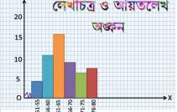
লক্ষ্য করি
আয়ত লেখ

Slide 22
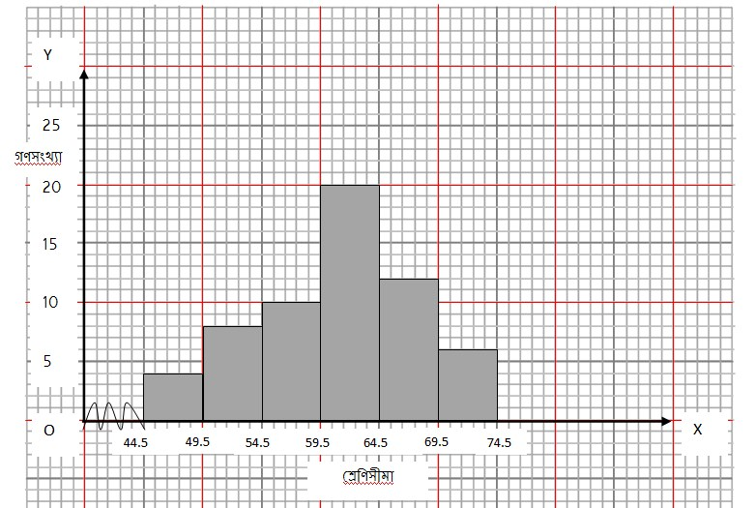
লক্ষ্য করি
উপাত্তসমুহকে অবিছিন্ন আয়তক্ষেত্র দ্বারা প্রকাশ করলে যে লেখচিত্র পাওয়া যায় তাকে আয়ত লেখ বলে।

Slide 23
কোন শ্রেনীর 60 জন শিক্ষার্থীর 50 নম্বরের সাময়িক পরীক্ষার প্রাপ্ত নম্বরের গনসংখ্যা সারনী হলোঃ
প্রাপ্ত নম্বর | 1- 10 | 11- 20 | 21- 30 | 31- 40 | 41- 50
গনসংখ্যা | 7 | 10 | 16 | 18 | 9
সারনী থেকে আয়ত লেখ নির্ণয়ঃ
প্রাপ্ত নম্বর | অবিছিন্ন গনসংখ্যা | গনসংখ্যা
1- 10 | 0.5- 10.5 | 7
11- 20 | 10,5- 20.5 | 10
21- 3 | 20.5- 30.5 | 16
31- 40 | 30.5- 40.5 | 18
41- 50 | 40.5- 50.5 | 9

Slide 24
দলগত কাজ
কোন শ্রেনীর 60 জন শিক্ষার্থীর 50 নম্বরের সাময়িক পরীক্ষার প্রাপ্ত নম্বরের গনসংখ্যা সারনী হলোঃ
প্রাপ্ত নম্বর | 1- 10 | 11- 20 | 21- 30 | 31- 40 | 41- 50
গনসংখ্যা | 6 | 9 | 15 | 20 | 10
সারনী থেকে আয়ত লেখ নির্ণয়ঃ

Slide 25
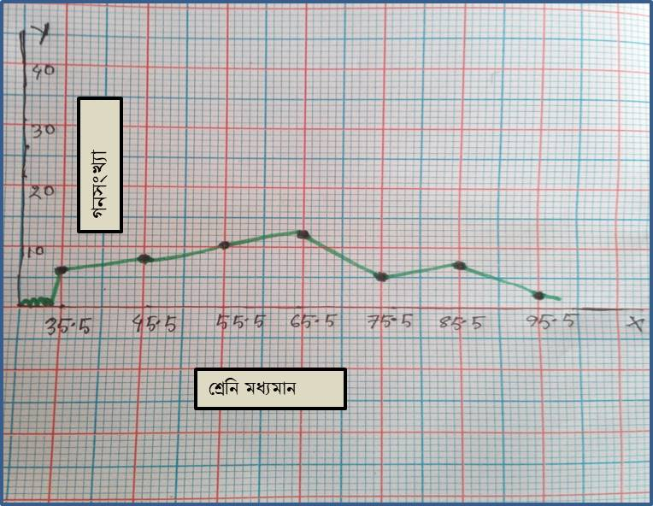
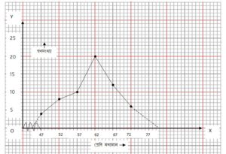
লক্ষ্য করি
গনসংখ্যা বহুভুজ
অবিছিন্ন উপাত্তসমুহকে শ্রেনী ব্যাবধানের বিপরীত গনসংখ্যা নির্দেশক বিন্দু সমুহকে পর্যাক্রমে রেখাংশ দ্বারা সংযুক্ত করে যে লেখচিত্র পাওয়া যায় তাকে গনসংখ্যা বহুভুজ বলে।

Slide 26
প্রাপ্ত নম্বর | 31- 40 | 41- 50 | 51- 60 | 61- 70 | 71- 80 | 81- 90 | 91- 100
গনসংখ্যা | 6 | 7 | 9 | 12 | 8 | 5 | 3
সারনী থেকে গনসংখ্যা বহুভুজ নির্ণয়ঃ
প্রাপ্ত নম্বর | অবিছিন্ন গনসংখ্যা | গনসংখ্যা
31- 40 | 35.5 | 6
41- 50 | 45.5 | 7
51- 60 | 55.5 | 9
61- 70 | 65.5 | 12
71- 80 | 75.5 | 8
81- 90 | 85.5 | 5
91- 100 | 95.5 | 3

Slide 27
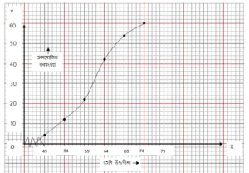
লক্ষ্য করি
অজীভ রেখা
কোন শ্রেনির উচ্চ সীমার বিন্দু গুলিকে মুক্ত হস্তে যুক্ত করলে যে রেখা পাওয়া যায় তাকে অজীভ রেখা বলে।

Slide 28
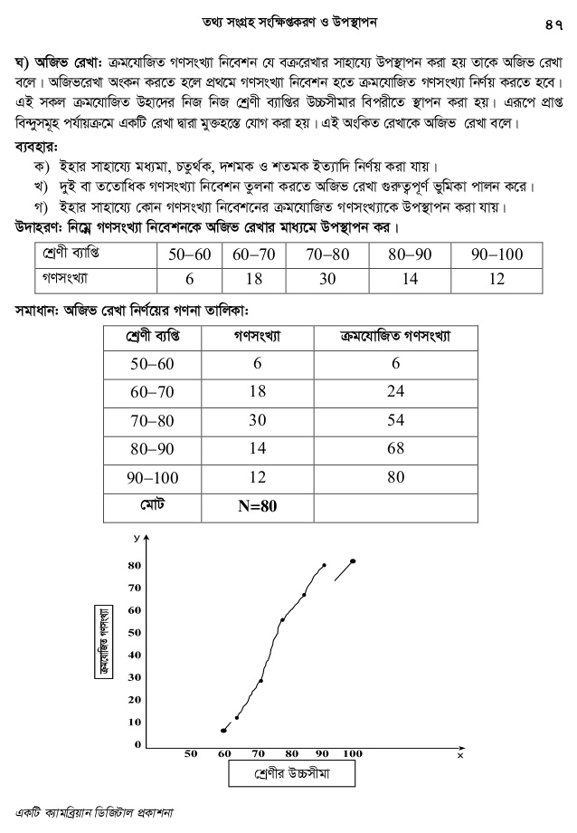
সারণী থেকে অজীভ রেখা নির্ণয়

Slide 29
প্রাপ্ত নম্বর | 1- 10 | 11- 20 | 21- 30 | 31- 40 | 41- 50
গনসংখ্যা | 7 | 10 | 16 | 18 | 9
সারনী থেকে অজীভ রেখা নির্ণয়ঃ
প্রাপ্ত নম্বর | গনসংখ্যা | ক্রমযোজিত গনসংখ্যা
1- 10 | 7 | 7
11- 20 | 10 | 17
21- 3 | 16 | 33
31- 40 | 18 | 51
41- 50 | 9 | 60

Slide 30
মুল্যায়ন
কোন শ্রেনীর শিক্ষার্থীর সাময়িক পরীক্ষার নম্বরের প্রাপ্ত নম্বরের গনসংখ্যা সারনী হলোঃ
প্রাপ্ত নম্বর | 41- 50 | 51- 60 | 61- 70 | 71- 80 | 81- 90 | 91- 100
গনসংখ্যা | 7 | 9 | 12 | 8 | 5 | 3
সারনী থেকে মধ্যক , প্রচুরক নির্ণয় কর ।

Slide 31
বাড়ির কাজ
কোন শ্রেনীর 60 জন শিক্ষার্থীর 50 নম্বরের সাময়িক পরীক্ষার প্রাপ্ত নম্বরের গনসংখ্যা সারনী হলোঃ
প্রাপ্ত নম্বর | 1- 10 | 11- 20 | 21- 30 | 31- 40 | 41- 50
গনসংখ্যা | 5 | 10 | 14 | 20 | 11
সারনী থেকে অজীভ রেখা নির্ণয়ঃ

Slide 32
ধন্যবাদ

